Slide 1
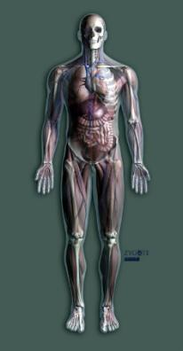
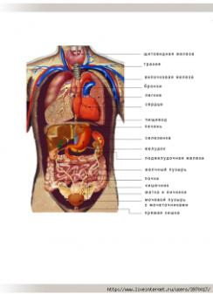
Электронное приложение к занятию «Части тела. Внутренние органы»
Подготовительная к школе группа №10, воспитатель Бышева Е.В.

Slide 2
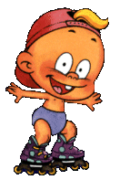
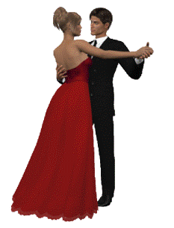
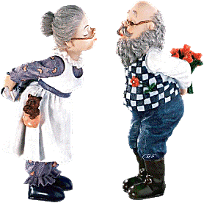
Кто это? Как назвать одним словом?

Slide 4
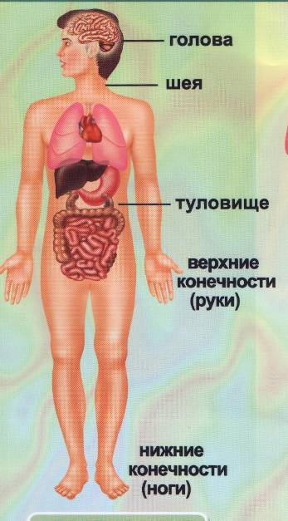
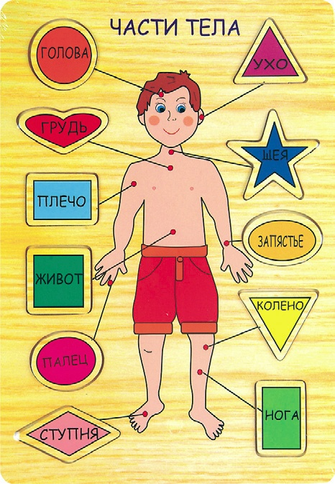
У всех людей есть такие части тела

Slide 5
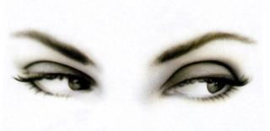
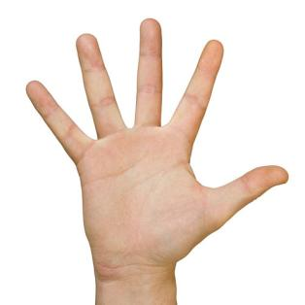
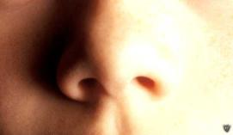
Очень сложен человек:
Двое глаз и двое век.
И внимательно смотри!
Уха два и две ноздри
А вот пальчиков- по пять,
Чтобы ими всё держать

Slide 6
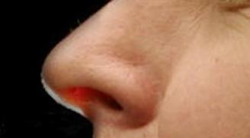
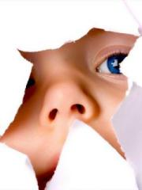
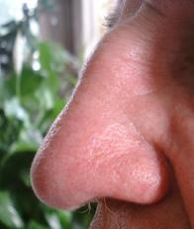
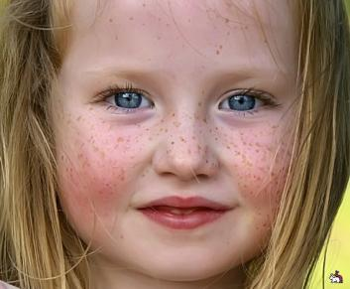
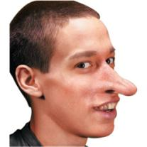
Он бывает самым разным: добрым, вредным, гордым, важным, длинным, маленьким, горбатым, толстым, тонким, конопатым.

Slide 7
Всегда он в работе,
Когда говорим.
А как отдыхает,
Тогда мы молчим.

Slide 8
Гимнастика для развития правильного дыхания.
Мы вдохнём легко и плавно, (вдох)
Выдохним протяжно.
Нос в работе (вдох)
Рот в работе (выдох)
Дышим все мы славно.

Slide 9
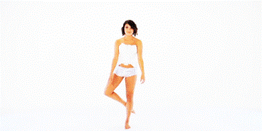
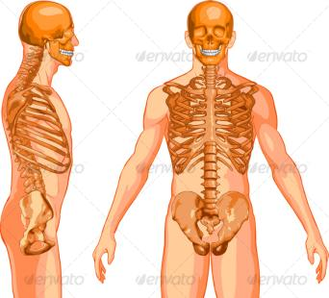
Большая часть –всему опора
И шея есть, спина, живот.
Скажите ,что это такое?

Slide 10
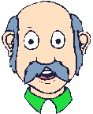
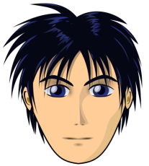
Всегда причёсана, чиста, умна
Всему начало.

Slide 11
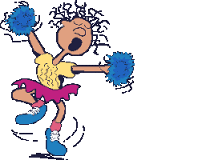
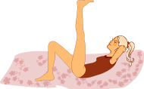
Всю жизнь ходят, наперегонки,
А обогнать друг друга не могут

Slide 12
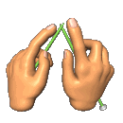
Часть тела, не боится делать дело

Slide 13
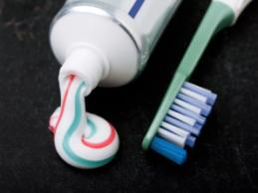
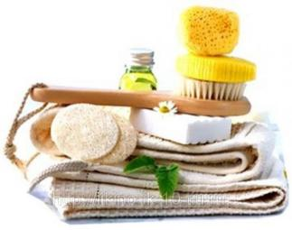
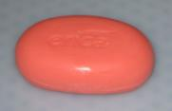
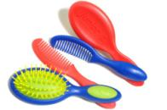
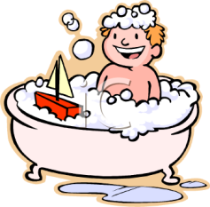
Какие вещи нужны человеку, чтобы быть чистым, опрятным?

Slide 14
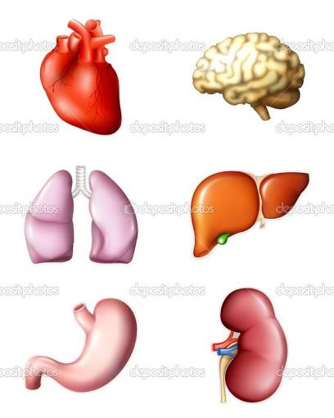
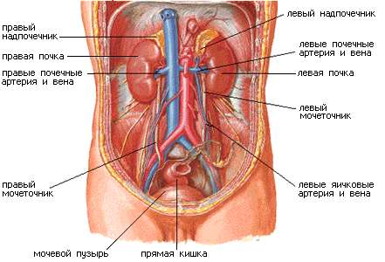
Внутренние органы человека

Slide 15
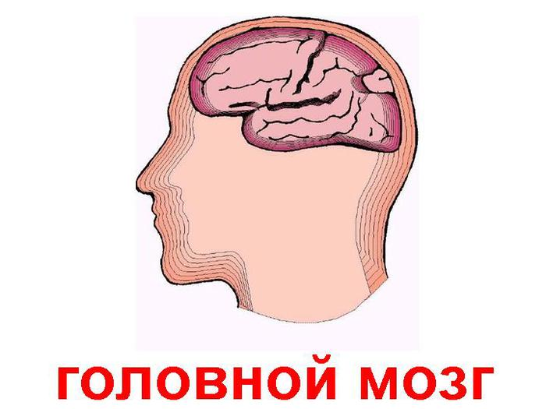

Slide 16
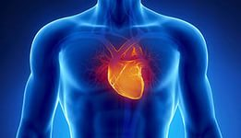

Slide 17
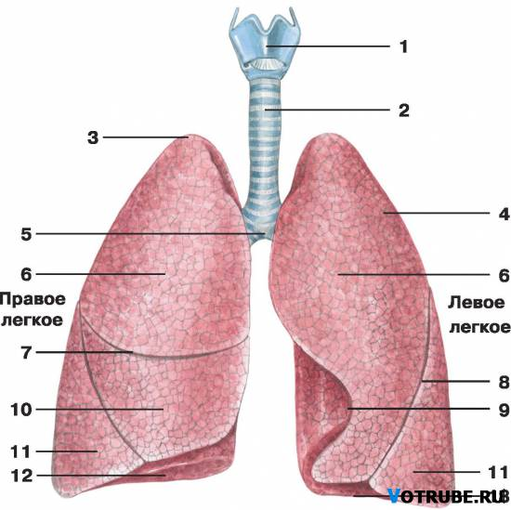

Slide 18
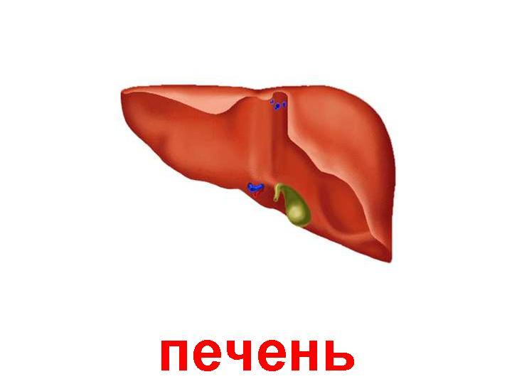

Slide 20
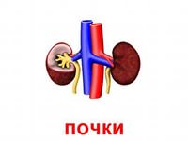

Slide 22
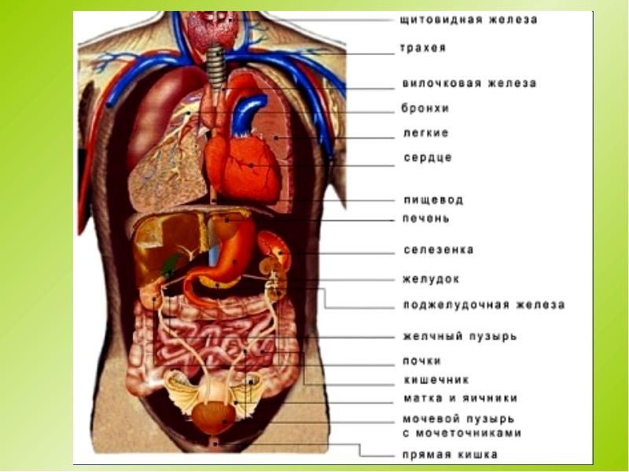

Slide 23
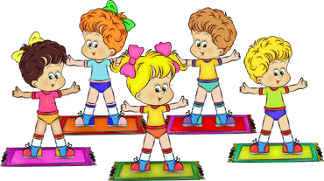
Чтобы ваши внутренние органы были здоровы, чем вы должны заниматься каждый день?

Slide 24
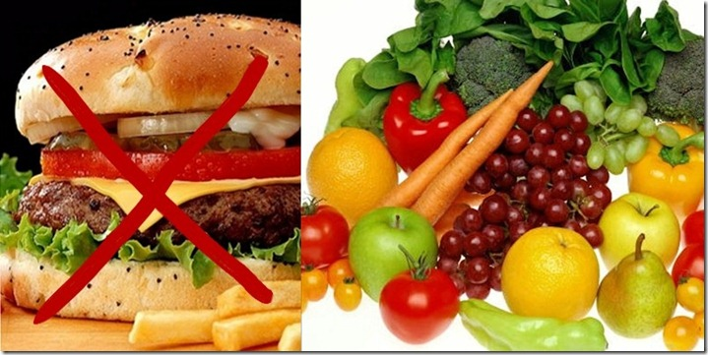
Полезная и вредная пища

Slide 26
СПАСИБО ЗА ВНИМАНИЕ!

